Slide 1
DI_CF13_1_1relación_TV_ Slider A

Slide 2
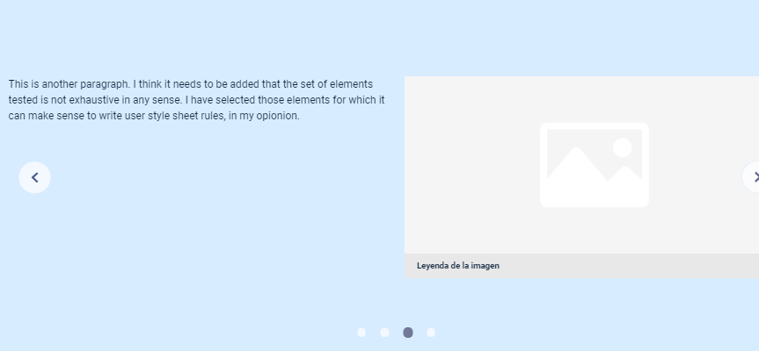
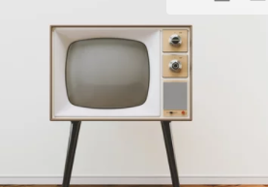
Indicaciones para la producción
1
Slide 1-3
Colegas de diseño, gracias por su apoyo, por favor el primer texto es este, cada diapositiva cuenta con la imagen y el texto para el slide.
Antiguamente con los televisores de caja, tenían un aspecto casi cuadrado, el cual era de 4:3 es decir que tenían 4 unidades de ancho por 3 de alto.
Antiguamente con los televisores de caja, tenían un aspecto casi cuadrado, el cual era de 4:3, es decir que tenían 4 unidades de ancho por 3 de alto.
Imagen sugerida tomada de:
https://stock.adobe.com/co/images/retro-old-tv-on-background-3d-illustration/249755388

Slide 3
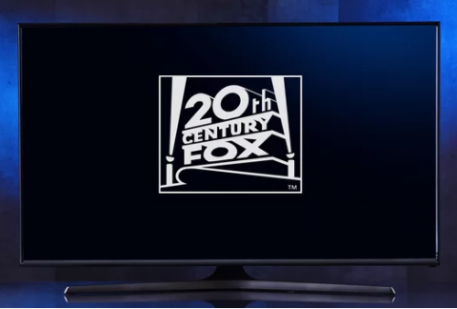
Indicaciones para la producción
1
Slide 2-3
Por favor en este slide publicar el texto:
Pero ahora las pantallas de los últimos 20 años suelen ser de 16:9, que es el estándar por excelencia, lo que ha generalizado las emisiones televisivas, y el streaming. Este tipo de aspecto, tiene una visión panorámica.
Imagen sugerida tomada de
https://www.shutterstock.com/es/image-photo/poznan-pol-mar-09-2021-food-1936053367
https://stock.adobe.com/co/images/flat-screen-tv-set-displaying-logo-of-20th-century-studios/321632634

Slide 4
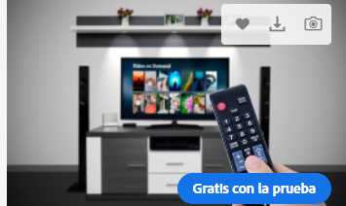
Indicaciones para la producción
1
Slide 2-3
Por favor en este slide publicar el texto:
Imagen sugerida tomada de
https://stock.adobe.com/co/images/video-on-demand-vod-service-in-tv-watching-television-home-cinema/122435491
Aun así, seguimos viendo en ellas, las famosas bandas de color negro alrededor de la imagen, con la finalidad de que las películas, que se han hecho con un aspecto diferente, puedan visualizarse de forma completa, pero perdiendo parte de pantalla en ella.

